Slide 1
Vending Machine 之信不信我拆你屋頂
組別:第14組
組員: 107062107 王領崧
107062132鍾皓崴

Slide 2
Outline
動機
Top Module
Introduction
State Transition
實際操作
實作完整度
分工

Slide 3
動機
王同學考完final以後，覺得口有點渴，就想去樓下販賣機買個飲料，可是發現走路很累，所以就決定利用Final project手做一個vending machine放在房間內，搭配VGA與音樂，不僅能解渴，又能賺同學的錢，讚！

Slide 4
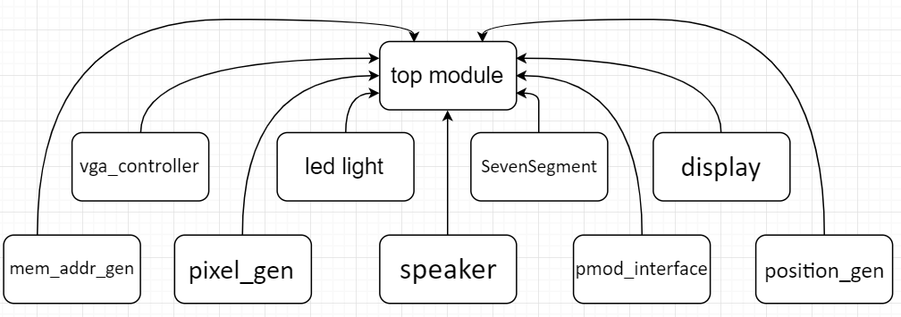
Top module

Slide 5
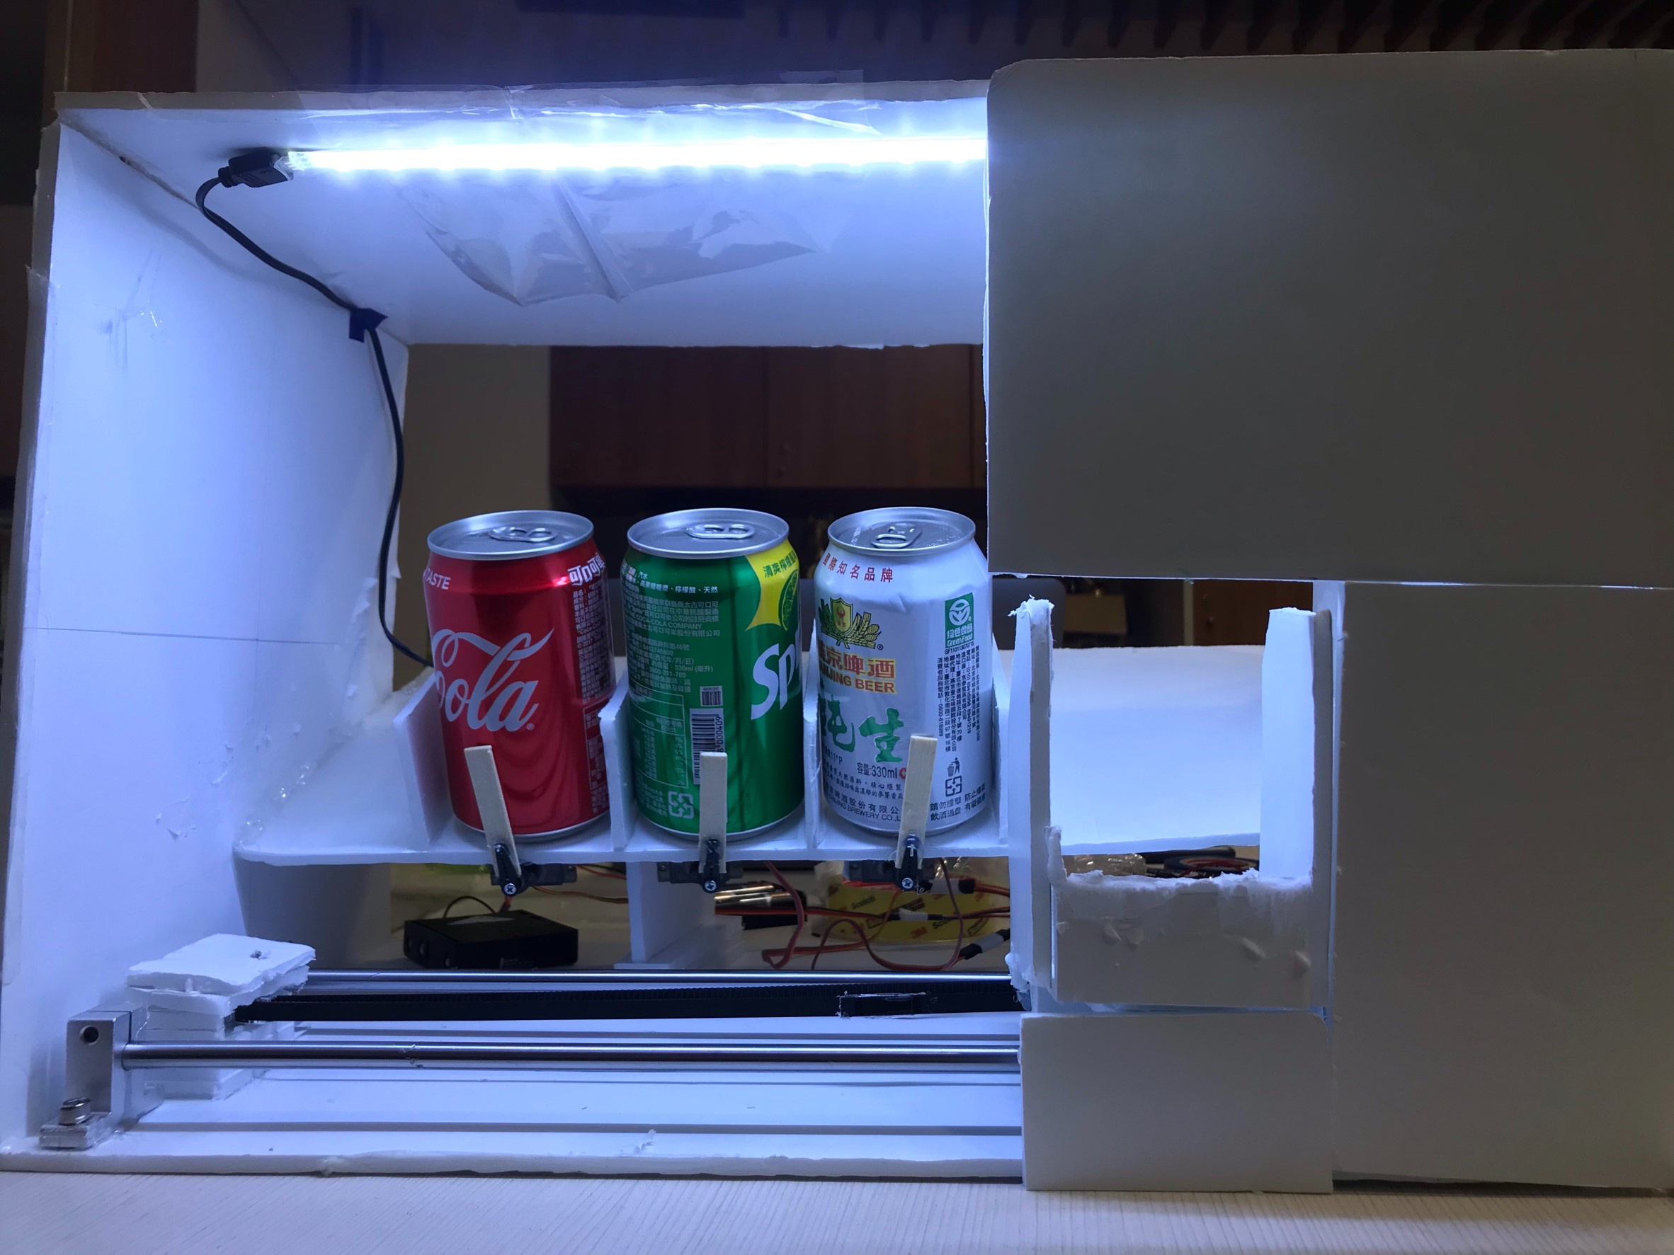
Introduction-販賣機
外殼本體是以珍珠板構成，滑軌機構是用3D列印機的光軸步進馬達以及同步帶實現飲料運輸的機構。
飲料槽的閘門是以小型伺服馬達控制。

Slide 6
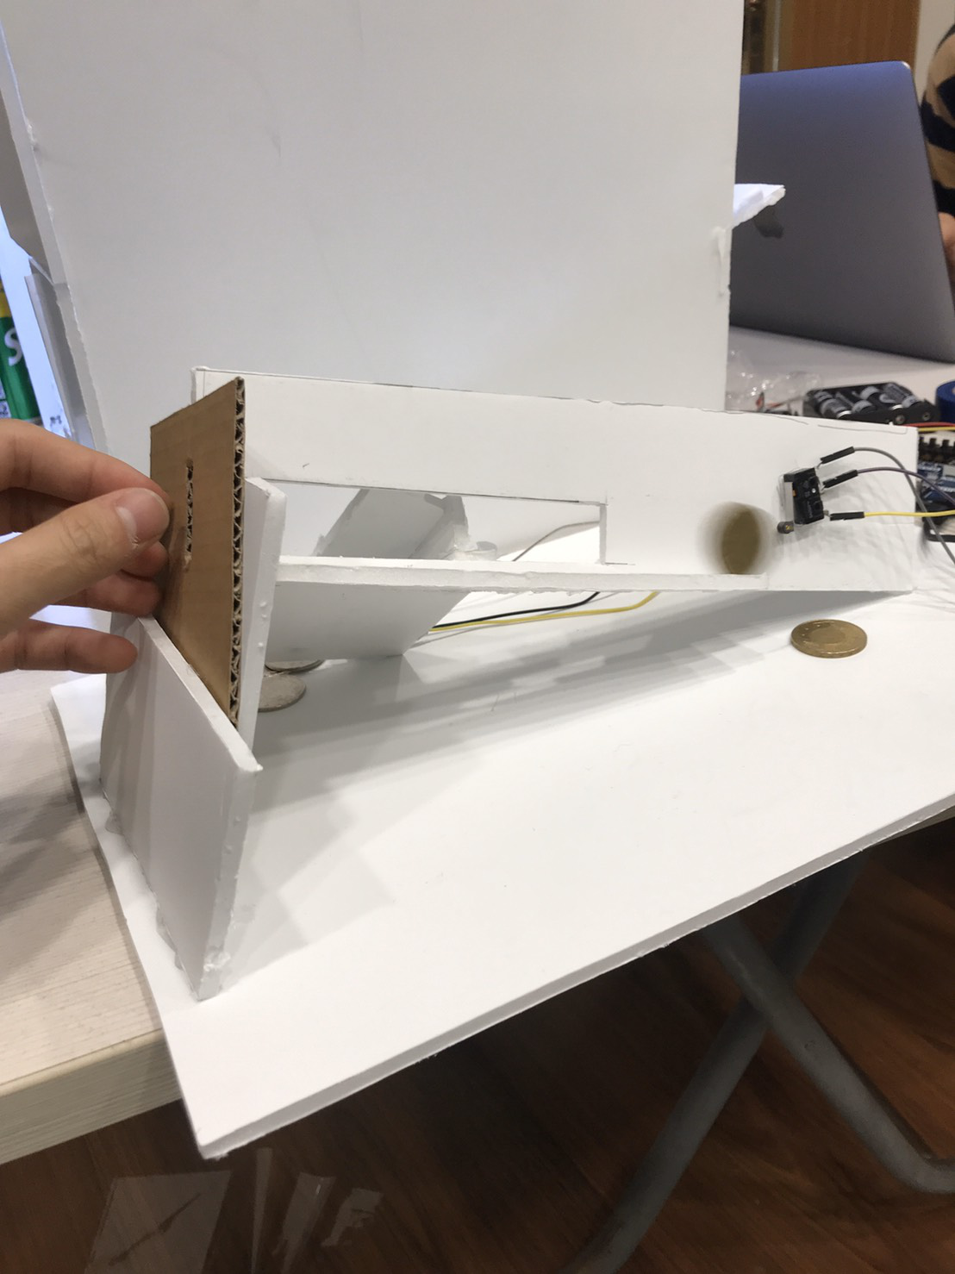
Introduction-投幣機
本體是珍珠板構成，並用觸動開關感應是否有投入硬幣，判斷10塊、50塊機構會以口頭解釋說明。

Slide 7
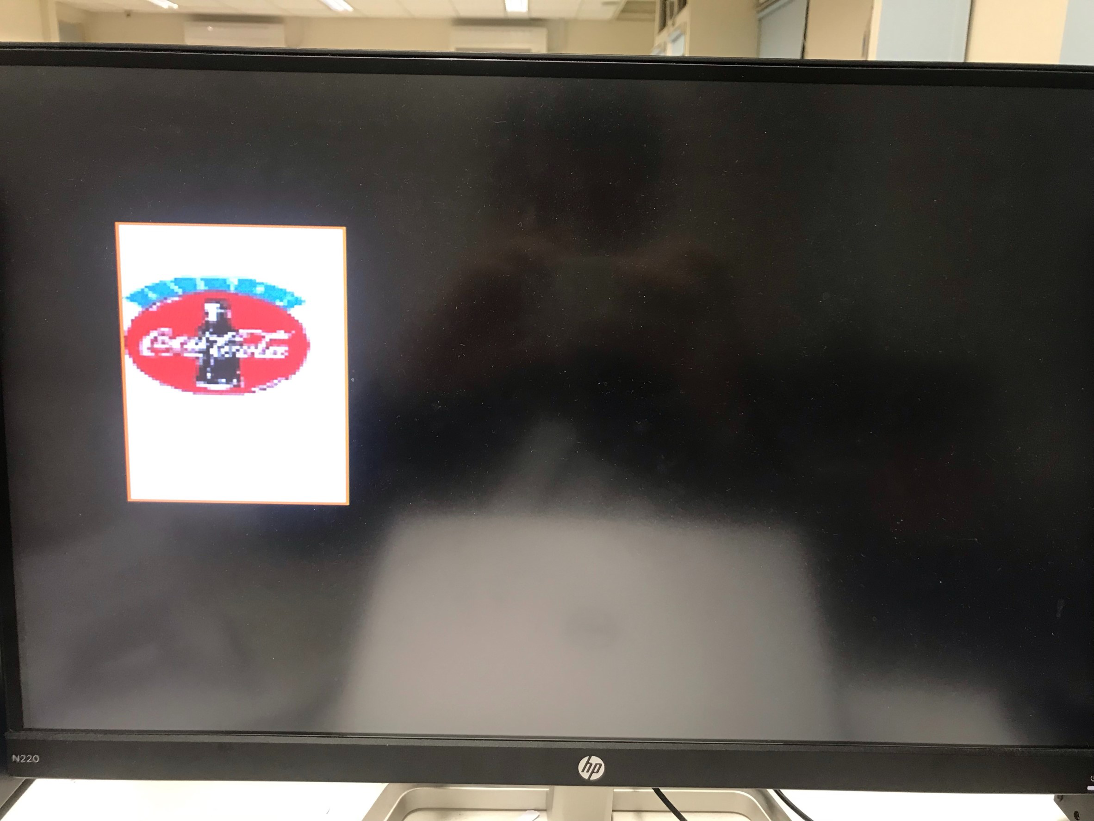
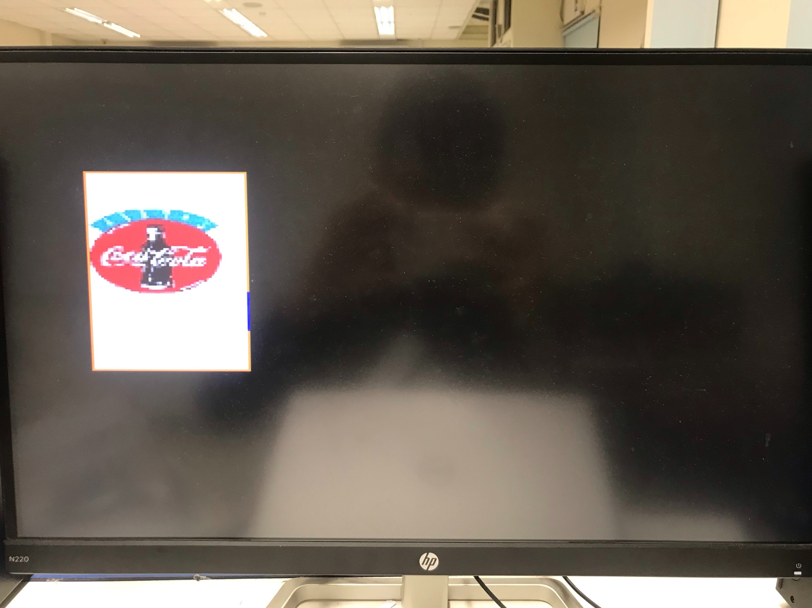
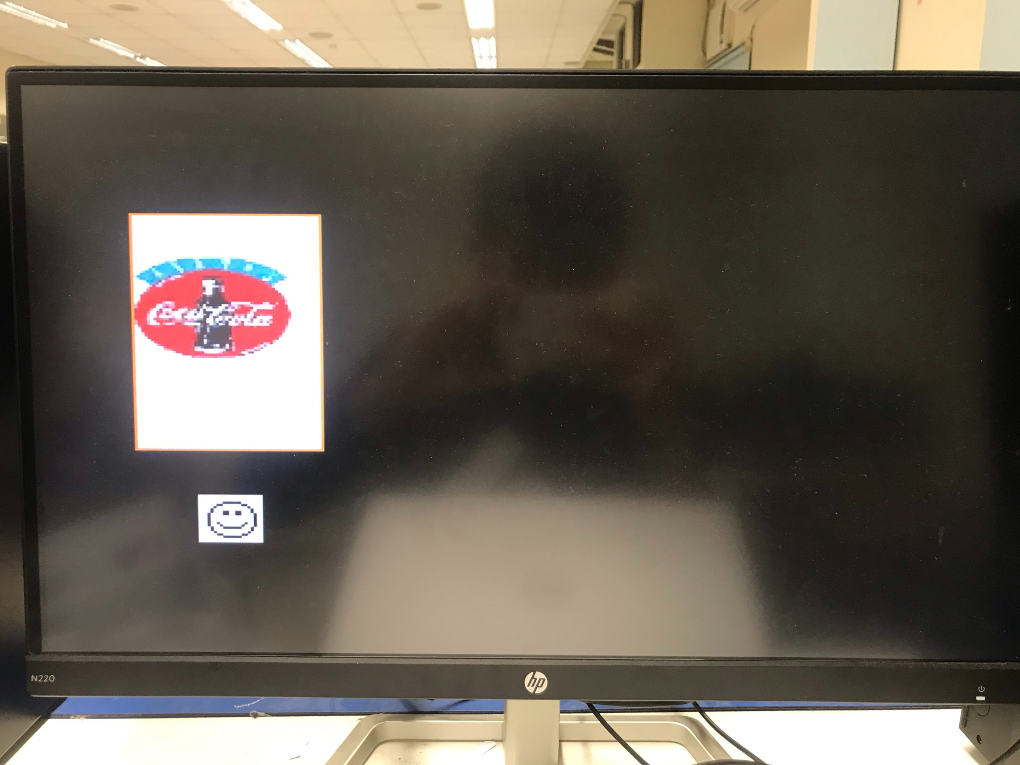
Introduction-VGA選單
VGA選單會顯示三種飲料(可樂、啤酒芬達、雪碧)，利用FPGA按鈕來往左往右、進行選擇。
選擇飲料、投入金額、飲料運送三種狀態下，會有不同的螢幕效果。

Slide 8
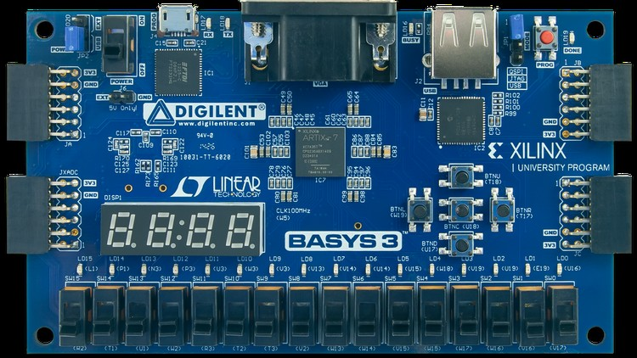
Introduction-FPGA
所有程式的集大成體。
LED燈會在運送飲料時發光。
Switch開關為靜音功能。
按鈕有左右移動、選擇、確認、rst功能
7-segment為投入金額和倒數計時，default狀態會是----。

Slide 9
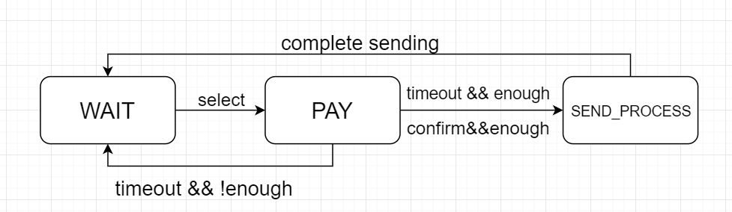
State Transition

Slide 10
實際操作
購買可樂
購買雪碧
購買啤酒芬達(足夠錢超時)

Slide 11
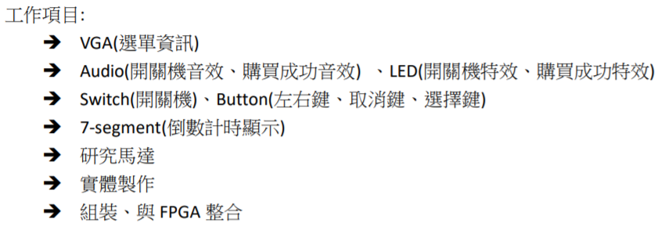
實作完整度
VGA 選單資訊
Audio 背景音效、購買成功音效
LED 購買成功特效
Switch (Mute)
Button 左右移動鍵 選擇鍵 確認鍵
7-segment(已投入金額、倒數計時)
步徑馬達(傳輸帶)、伺服馬達(閘門)
投幣機(觸動開關)
組裝、與FPGA整合

Slide 12
分工
王領崧:投幣機、整合、VGA、FPGA
鍾皓崴:音樂、投幣機、硬體設備製作、馬達

